Slide 1
Futuro do CFES
Proposta para debate

Slide 2
Resgate do processo
2011
Abril : 7ª Reunião Conselho Gestor CFES
Agosto : 8ª Reunião do Conselho Gestor do CFES
Setembro/outubro : Reuniões dos coletivos estaduais e Conselhos Gestores Regionais
Outubro: 9ª Reunião do Conselho Gestor CFES
Dezembro: Oficina Nacional
  Discussão com movimentos sociais, governo (SENAES e MEC) e proposição para a continuidade do CFES a partir do debate na Oficina e das propostas Regionais
2012
26 e 27/03: Reunião com o CTFAT para encaminhar edital
DIFICULDADE: trabalhar sem parâmetros de futuro quanto ao orçamento previsto para este fim

Slide 3
O que orienta esta proposta ?
Plenárias Nacionais de Economia Solidária
Oficinas nacionais de formação em economia solidaria (2005 e 2007)
Conferência temática de formação e assessoria técnica (2010)
Debates realizados com os educadores em economia solidaria do Brasil a partir das atividades educativas desenvolvidas no CFES.

Slide 4
Educação
em economia solidária
A educação em economia solidária é definida como uma “construção social”, que envolve uma diversidade de sujeitos e ações orientados para a promoção do desenvolvimento sustentável que considera as dimensões econômica, ambiental, cultural, social e política. A economia solidária reconhece o trabalho como princípio educativo na construção de conhecimentos e de outras relações sociais.

Slide 5
Educação
em economia solidária
A formação e a assessoria técnica são processos contínuos de promoção, apoio e fomento à economia solidária tanto através da apropriação/tradução de conhecimentos como pelo aperfeiçoamento dos processos de autogestão no interior das unidades de produção (de bens e serviços), comercialização, consumo e finanças solidárias, bem como pela construção e fortalecimento de cadeias econômico-solidárias e redes de cooperação. Envolvem a apropriação de técnicas e tecnologias sociais pelos trabalhadores e trabalhadoras da economia solidária e consideram o contexto específico em que se realiza o processo de produção e reprodução dos meios de vida.

Slide 6
Concepção
A prática do CFES visa:
A consolidação da Rede de Educadoras-es.
Tornar-se referência de educação em economia solidária nos campos da formação e assessoria técnica.
Formação continuada e permanente dos diversos atores.
A construção social existente na diversidade de participantes das atividades formativas.
O processo educativo concebido como práxis de aprendizagem.

Slide 7
CFES - Concepção
A prática político-pedagógica:
Tem na territorialidade a estratégia de organização do processo educativo, respeitando e valorizando a diversidade e peculiaridade dos territórios.
Afirma a autogestão dos-as trabalhadoras-es na construção e desenvolvimento das atividades educativas.
Promove o diálogo das diferentes metodologias e pedagogias, tendo na pedagogia da alternância uma estratégia para a construção de uma pedagogia autogestionária e na educação contextualizada um princípio educativo.

Slide 8
CFES - Concepção
Gera condições materiais para o processo de produção do conhecimento, com elaboração de sistematizações e partilha de saberes.
Formar formadores em duas perspectivas sendo uma de aprofundamento dos processos formativos já existentes e outra de formação inicial;
Busca constituir-se como uma referência de educação em economia solidária (formação, assessoria técnica) criando condições materiais para os processos de produção do conhecimento necessários ao fortalecimento da economia solidária como estratégia de desenvolvimento.
Tem na consolidação da REDE de educadores em economia solidária o espaço, o lugar da organização e elaboração destes processos
Contribuir na aglutinação e coordenação das ações formativas vinculadas às políticas públicas de Educação em Economia Solidária.

Slide 9
Objetivo Geral
Desenvolver processos de formação de educadores-as em economia solidária, com enfoque territorial, contribuindo para fortalecer o potencial das-os trabalhadoras-es associados e comunidades urbanas e rurais, na perspectiva emancipatória capaz de gerar a democracia política e socioeconômica.

Slide 10
Objetivos Específicos
Contribuir para o fortalecimento dos trabalhadores-as associados-as, suas comunidades e redes, por meio da ampliação e qualificação de educadores-as em Economia Solidária;
Contribuir para uma maior organicidade dos educadores(as), apoiando a consolidação da Rede de Educadores(as) em Economia Solidária
Desenvolver processos metodológicos de formação, a partir do diálogo entre os diversos saberes, favorecendo a construção de referenciais pedagógicos da ação educativa em ES;
Favorecer processos de produção do conhecimento a partir da sistematização dos momentos de ação-reflexão-ação vivenciados nas atividades formativas, contribuindo para a transformação da realidade.

Slide 11
Objetivos Específicos
Produzir e disseminar materiais pedagógicos;
Garantir nos processos formativos a articulação entre a formação socio-político, a assessoria técnica e a produção de tecnologias sociais, promovendo o intercâmbio de experiências e saberes como estratégia metodológica;
Fornecer subsídios à construção da Política Nacional de Formação e Assessoria Técnica para a Economia Solidária, a cargo do governo federal e em relação com o Comitê Temático de Formação e Assistência Técnica do Conselho Nacional de Economia Solidária.
Contribuir no diálogo com os programas, projetos e ações de formação, qualificação social e profissional e de elevação da escolaridade de trabalhadores-as de Economia Solidária, incluindo processos de alfabetização.

Slide 12
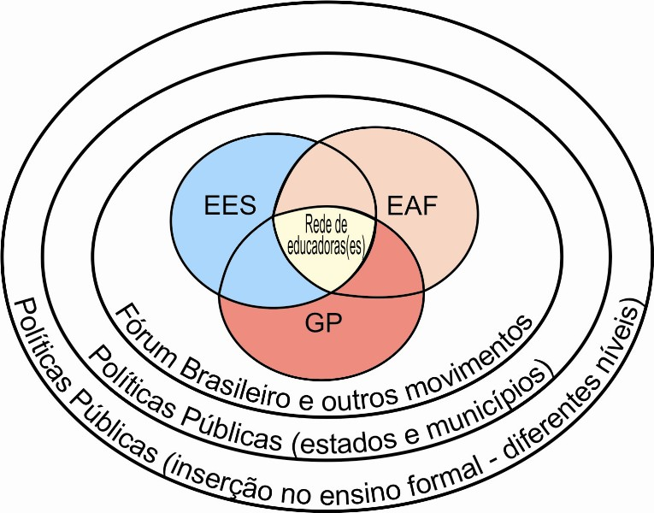
Público e centralidade da ação

Slide 13
Formação de educadoras-es
Percurso Formativo

Slide 14
Princípios do percurso formativo
Três elementos estruturantes:
o território como ponto de partida da imersão na realidade,
a investigação como produção de conhecimento → investigação é o ponto de partida essencial para mergulhar na realidade e estimular à prática da investigação participante e a ação ativa dos sujeitos formadores-educandos. Consiste na afirmação da indissociabilidade entre teoria e prática e um processo formativo que envolve formadores e comunidades, formadores e empreendimentos, entre outros.
e a alternância, compreendida por tempos presenciais de jornadas pedagógicas e tempos de experimentação formativa – comunidades, empreendimentos, territórios.

Slide 15
VER
(conhecer, pesquisar)
A partir da investigação da realidade para que possamos conhecer os problemas, os saberes que existem na realidade, organizar um plano de investigação, estudo sobre a pesquisa participante (método), aqui identificamos os temas e conteudos
JULGAR
(analisar, refletir)
Nos momentos de estudo, estabelecendo uma relação com a teoria, trabalhando na construção da relação teoria prática /dialogo de saberes.
AGIR
(ação /experimentação pedagogica)
SISTEMATIZAÇÃO
E
AVALIAÇÃO
PROCESSUAL

Slide 16
Princípios do percurso formativo - currículo
Currículo construído com base na investigação como princípio educativo de construção de conhecimento.
São as informações e saberes pesquisados que irão orientar os conteúdos a serem estudados.
São as informações e saberes que irão se constituir nas motivações e reflexões nas alternâncias pedagógicas

Slide 17
Princípios do percurso formativo - currículo
Eixo articulador
Economia solidária, sustentabilidade e territorialidades
Refere-se ao tema central com o qual se relacionam os eixos temáticos e em torno do qual se efetiva o currículo que se desenha numa perspectiva integrada e contextualizada.

Slide 18
Princípios do percurso formativo - currículo
Eixos Temáticos
Problemática a ser estudada em torno do Eixo Articulador.
Favorecem o aprofundamento da realidade - objeto de aprendizagem dos formadores;
São o foco em que se debruçam para dialogar os saberes e a produção de novas aprendizagens com a sistematização.
Exemplos de eixos temáticos:
- Educação popular – fundamentos teórico-metodológicos, projeto político-pedagógico, sistematização de experiências.
- Economia solidária, etnia, cultura, identidade, gênero e geração;
- Produção, comercialização, consumo e finanças;
- Organização socioeconômica, sociopolítica, ação pública e marco legal;
- Estado e Politica Pública

Slide 19
Fases do percurso formativo
a) Plano de investigação – definição da problemática; organização da investigação e realização da investigação (esta última realizada no tempo de experimentação pedagógica nos estados e oficinas locais e sobre os saberes que já existem);
b) Círculo de diálogos – analisar, desenvolver as informações, ampliar as compreensões; sistematização da investigação; realização das reflexões teórico-metodológicas; elevar o patamar do conhecimento trazido; produção de sínteses (produção de orientações metodológicas e pedagógicas para a experimentação), avaliação dos tempos de experiências (auto-avaliação e do processo, incluindo o plano).
c) Partilha de saberes – transformar em ação o conhecimento produzido; devolver saberes para quem ajudou a gerá-lo; socialização de saberes; intercâmbio de saberes; produção de novas sínteses; sistematizações; avaliação dos processos.

Slide 20
Etapas da formação
Formação continuada
Público: Educadoras-es que já vivenciaram a formação no CFES
Objetivo: Aprofundar a formação sobre educação e autogestão.
Carga Horária: 184 horas distribuídas
- Encontro inicial de formação de 40 horas
- 6 encontros de 24 horas em 18 meses.

Slide 21
Etapas da formação
Formação inicial
Público: Educadoras-es que estão iniciando o processo de formação de formadores e não participaram de encontros da Rede.
Objetivo: Formação inicial para educadoras-es: reconhecer-se como educador-a, integrar-se à Rede de Educadoras-es.
Carga Horária: 72 horas
- 3 encontros de 24h em 18 meses.

Slide 22
Etapas da formação
Oficinas Locais
Público: Empreendimentos e redes da economia solidária
Duplo Objetivo: experimentação pedagógica para os educadoras-es que estão na formação inicial e formação para empreendimentos a partir de demandas organizadas no território
Carga Horária: 16 horas cada oficina, que poderão ser divididas em função da realidade dos EES.

Slide 23
Etapas da formação
Seminários Nacionais
Público: Educadoras-es da formação inicial e continuada, empreendimentos das oficinas locais
Objetivo: intercâmbio de saberes, reflexão sobre a prática pedagógica e sua contribuição para a economia solidária.
Carga Horária: 96 horas
- 2 Seminários de 48h

Slide 24
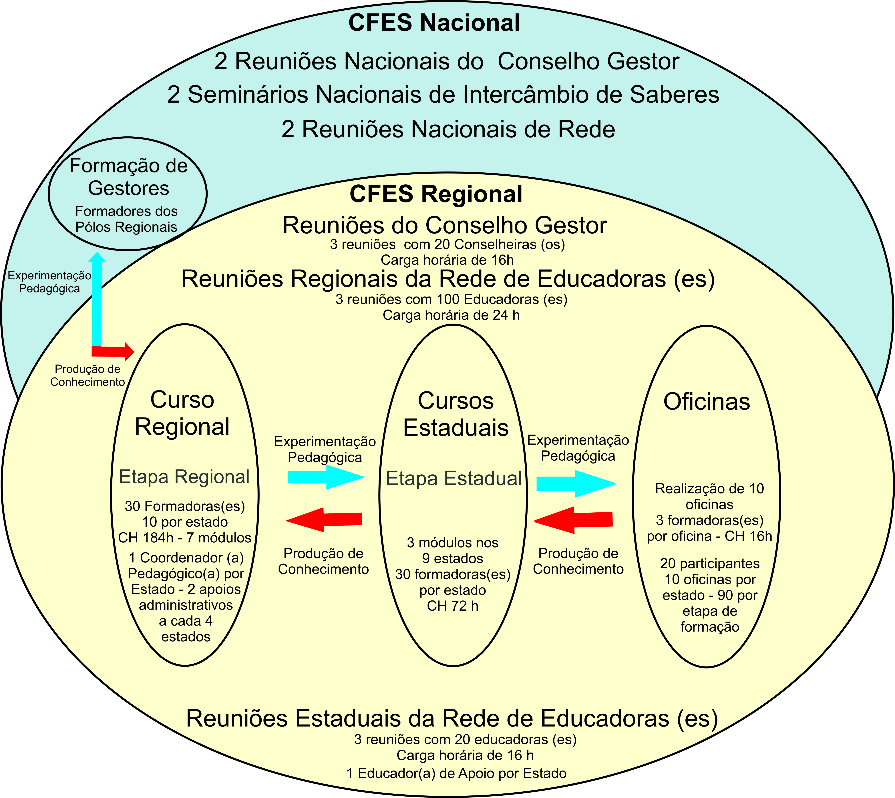

Slide 25
CFES Nacional - atribuições
Promover a articulação, intercâmbios de experiência e conhecimentos entre os Centros de Formação Regionais.
Contribuir para a articulação Nacional dos educadores da Rede.
Socialização dos processos de sistematização de experiências que vem dos regionais.
Articulação com o Governo, FBES, CNES e Movimentos Sociais em nível nacional para auxiliar os processos de articulação regional.
Desenvolver processos de comunicação que facilitem a articulação entre os CFES regionais bem como a visibilidade de sue trabalho.

Slide 26
CFES Regionais - atribuições
Coordenar os processos de formação de educadores regionais e estaduais em articulação com a rede de educadores em economia solidária.
Garantir o apoio material e a infra estrutura para o bom andamento das atividades educativas e de funcionamento da Rede de Educadores em Economia Solidária.
Realizar processos de acompanhamento pedagógico (local, estadual, regional) em articulação com os coletivos estaduais de educadores.
Criar condições pedagógicas e materiais para a elaboração de materiais pedagógicos.
Participar dos processos de discussão junto aos Coletivos de educadores nos níveis, Estadual, Regional e Nacional.
Contribuir nos processos de articulação política com o Governo, Fóruns e Movimentos Sociais na região e nos estados que coordena.
Contribuir na definição Politico-pedagógica das atividades locais, estaduais, regionais e nacionais, estabelecendo uma relação entre os CFES regionais e nacional.

Slide 27
CFES Regionais - equipe
Nos estados : 1 educador-a de apoio
Na equipe regional :
  de 3 a 9 coordenadoras-es, considerando as regiões do país (SE, CO – 4; S – 3; N – 7 ; NE - 9)
  Administrativo:
      S, SE, CO: 1
      NE, N: 2

Slide 28
CFES Nacional - equipe
5 Coordenadores Pedagogicos/Gestão, cada um com as seguintes atribuições:
Produção do conhecimento : elaboração de materiais pedagógicos em articulação com os regionais, sistematização, biblioteca virtual, sistematização dos processos de intercâmbio entre educadores
Consolidação da rede de Educadores: articulação com os fóruns, movimentos, coordenação das atividades de articulação da rede de educadores em nível nacional
Comunicação: banco de dados da rede, criação de espaço virtual para intercâmbio entre educadores, Elaboração de materiais de comunicação para divulgação do trabalho dos educadores, contribuir para no desenvolvimento de metodologias de comunicação popular
Articulação com Políticas Públicas – Diálogo com os diferentes ministérios, diálogo com executores estaduais e municipais dos projetos de Políticas Públicas de ES, diálogos com os diferentes projetos de políticas públicas de economia solidária;
Gestão – Coordenação dos processos administrativos, coordenação dos espaços de gestão (conselho gestor, comitê metodológico).
2 apoios administrativos

